Slide 1
FREKANS ÖLÇME

Slide 2
Saykıl: Alternatif akım veya gerilim sıfırdan başlar, maksimum değerini alır ve sıfıra döner, ters yönde de aynı işlem gerçekleşerek tekrar başlangıç noktası sıfıra döner.
Alternans: Her bir yarım saykıla alternans denir. Gerilim veya akımın aldığı değerler bulundukları bölgelere göre pozitif ve negatif olarak adlandırılır.
Peryot: Bir saykılın tamamlanması için geçen zamana peryot denir. “T” harfi ile gösterilir.

Slide 3
Frekans: Bir saniyede oluşan saykıl sayısına frekans denir. “f” harfi ile gösterilir. Frekansın birimi hertz’dir.
Dünyada genelde ülkelerin şebeke frekansları 50 veya 60 Hz olup ülkemizdeki frekans değeri 50 Hz’dir. 50 Hz lik frekans, 1 saniyede 50 saykılın oluşması anlamına gelir.

Slide 4
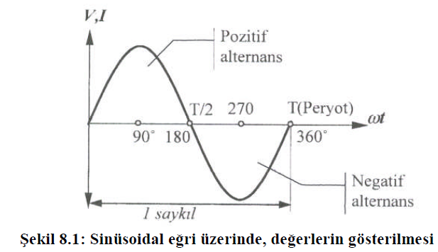

Slide 5
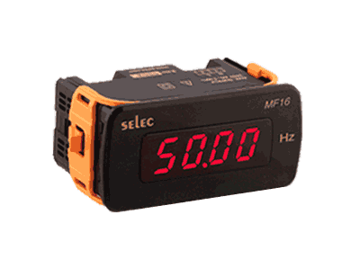
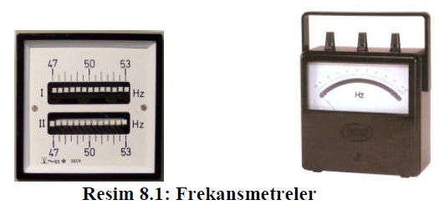
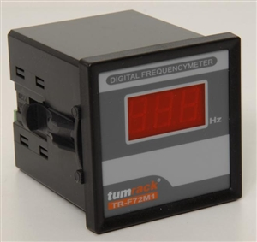
Elektrik devrelerinde frekans, frekansmetreler ile ölçülür.
Frekansmetreler devreye paralel bağlanır ve frekansmetrenin gösterdiği değer bir saniyedeki saykıl sayısıdır.
Frekansmetreler yapı olarak analog, dijital ve dilli olmak üzere sınıflara ayrılır.

